Slide 1



கணினித் திறன் பயிற்சி – கடவுச்சொற்கள் மற்றும்
‘2 நிலை உறுதிப்பாடு’ (2 Factor Authentication)
சமூக வெற்றியாளர் திட்டம்
2025
Notes:
குறிப்புகளைச் சேர்க்க, சொடுக்குங்கள்

Slide 2
பயிற்றுநருக்கான குறிப்புகள்: கடவுச்சொற்கள் மற்றும் ‘2-நிலை உறுதிப்பாடு’ (2FA)
பங்குபற்றுநர்களுக்காக இந்தக் கையேடுகளை அச்சிட்டுக்கொள்ளுங்கள்:
  கடவுச்சொற்கள்
இந்தப் பாடத்தை அளிக்கும் பொழுது உங்களுடைய பயன்பாட்டிற்காக இந்த ஒளித்-தகடுகளின் பிரதி ஒன்றை, குறிப்புகள் உள்ள பகுதியுடன் அச்சிட்டு வைத்துக்கொள்ளுங்கள்.
வாசியுங்கள்:
  இந்த ஒளித்-தகடுகளை வாசித்து அவற்றில் அடங்கியுள்ள விடயங்கள் உங்களுக்குப் பரிச்சியமானவை என்பதை உறுதிப்படுத்திக்கொள்ளுங்கள்,
  பங்குபற்றுநர்களுக்கான கையேட்டினை வாசியுங்கள்.
உங்களுக்குக் கேள்விகள் ஏதும் இருப்பின், அமர்விற்கு முன்பாக ‘எலியட்’ அவர்களுடன் தொடர்புகொள்ளுங்கள் Elliot@wacoss.org.au
காட்சிப்படுத்துவதற்கு முன்பாக இந்த ஒளித்-தகட்டினை அகற்றுங்கள்/மறைத்துவையுங்கள். கடைசி ஒளித்தகட்டில் அடுத்த அமர்விற்கான நேரம்/திகதியைப் புதுப்பியுங்கள்
உங்களுடைய சமூகத்தினர் கணினி அல்லது ‘ஃபோன்’களைப் பாவிக்கும் படங்கள் ஏதும் உங்களிடம் இருந்தால் இந்தப் படங்களில் எதற்கும் பதிலாக அவற்றை நீங்கள் பாவிக்கலாம்.
Notes:
குறிப்புகளைச் சேர்க்க, சொடுக்குங்கள்

Slide 3
இந்த நாட்டு பூமிக்காக பூர்வ பழங்குடியினருக்கு நன்றி நவிலல்
ஆபோரிஜினிப் பூர்வகுடி மக்களது நிலத்தில் நாம் வாழ்கிறோம் என்பதை நாமறிவோம். இந்த நிலங்களைச் சேர்ந்த ஆபொரிஜினி மக்களுக்கு நாங்கள் மதிப்பு-மரியாதை செலுத்துகிறோம். ஆபொரிஜினிப் பூர்வகுடி மக்கள் பல ஆண்டுகளாக இந்த நிலத்தில் பல ஆண்டுகளாக வாழ்ந்துவருகின்றனர்.
ஆபொரிஜினிப் பூர்வகுடிகள் அனைத்தொர்ரையும் அவர்களது மூத்தொர்களையும் நாங்கள் மதித்து அவர்களுக்கு மரியாதை செலுத்துகிறோம்.
அவர்களது கதைகளிலிருந்து நம்மால் கற்றுக்கொள்ள இயலுமானது ஏராளமாகும்.
இந்த பூமி எப்போதுமே ஆபொரிஜினிப் பூர்வகுடியினருடையதாகவே இருந்துவந்திருக்கிறது, இனியும் அவ்வாறே நீடிக்கும்.
Notes:
குறிப்புகளைச் சேர்க்க, சொடுக்குங்கள்

Slide 4
கடவுச்சொற்கள் மற்றும்
‘2 நிலை உறுதிப்பாடு’
(2 Factor Authentication)
WA Digital Inclusion Project
Notes:
குறிப்புகளைச் சேர்க்க, சொடுக்குங்கள்

Slide 5

இந்த அமர்வின் மேலோட்டம்
இந்த அமர்வு பின் வருவனவற்றை உள்ளடக்கும்:
கடவுசொற்கள் என்பன யாவை.
வலுவான கடவுச்சொல் ஒன்றை உருவாக்குவது எப்படி.
உங்களுடைய கடவுச்சொல்லைப் பாதுகாப்பாக வைத்திருத்தல்.
. இரு-நிலை உறுதிப்பாடு (Two Factor Authentication).
Notes:
அனைவரையும் வரவேற்று உங்களை அறிமுகப்படுத்திக்கொள்ளுங்கள், மற்றும் இந்த அமர்விற்கு நீங்கள் ஏன் வந்திருக்கிறீர்கள் என்பதைச் சொல்லுங்கள்.
கடவுச்சொற்களைன் பாதுகாப்பு மற்றும் ‘இரு-நிலை உறுதிப்பாடு’ (two factor authentication) ஆகியவற்றைப் பற்றிய மேலோட்டம் ஒன்றை அளிப்பது இந்த அமர்வின் நோக்கம் என்பதை விளக்கிச் சொல்லுங்கள்.
வேலை, படிப்பு மற்றும் வாழ்க்கைக்கு கடவுச்சொற்கள் மற்றும் ‘இரு-நிலை உறுதிப்பாடு’ (two factor authentication (2FA)) ஆகியவற்றின் முக்கியத்துவம் என்ன என்பதை விளக்கிச் சொல்லுங்கள். எல்லா இடங்களிலும் கடவுச்சொற்கள் எவ்வாறு தேவைப்படுன்றன, மற்றும் பல விடயங்களுக்காக அவை எவ்வாறு பயன்படுத்தப்படுகின்றன என்பதைப் பற்றிக் கலந்துரையாடுங்கள்.

Slide 6

அறிமுகங்கள்
குழுவினருக்கு உங்களை அறிமுகப்படுத்திக்கொள்ளுங்கள்
கடவுச்சொற்களைப் பற்றி உங்களுக்குள்ள அனுபவங்களை அமர்வில் உள்ளவர்களுடன் பகிர்ந்துகொள்ளுங்கள் – இதைப் பற்றி நீங்கள் மேலும் தெரிந்துகொண்ட பிறகு உங்களுடைய கடவுச்சொற்களை மாற்றினீர்களா?
Notes:
ஒருவருக்கொருவர் அறிமுகம் செய்துகொள்ளுமாறு பங்குபற்றுநர்களைக் கேளுங்கள். பெயர்களையும், தம்மைப் பற்றிய ஆர்வமூட்டும் விடயம் ஒன்றையும் அவர்கள் உள்ளடக்கவேண்டும்.
அறிமுகங்கள் சுருக்கமாகவும், கவனத்தை ஈர்ப்பதாகவும் இருக்கும் வகையில் ஒவ்வொரு அறிமுகமும் 30 வினாடி நேரத்திற்குள் இருக்குமாறு பார்த்துக்கொள்ளுங்கள்.

Slide 7

கடவுச்சொற்கள் என்பன யாவை?
‘கடவுச்சொல்’ என்பது, உங்களுடைய இணைய-வழிக் கணக்குகளைப் பாதுகாத்துக்கொள்ளப் பயன்படுத்தப்படும் ஒரு இரகசிய வார்த்தை அல்லது சொற்றொடர் ஆகும்.
உங்களைப் பற்றிய தகவல்களைப் பாதுகாப்பாக வைத்துக்கொள்ள இது உதவுகிறது.
Notes:
அறிமுகம்.
‘கடவுச்சொல்’ என்றால் என்ன என்பதையும், விடயங்களைப் பாதுகாப்பாக வைத்துக்கொள்ள அது ஏன் முக்கியம் என்பதையும் விளக்கிச் சொல்லுங்கள்.
கடவுச்சொற்களை மற்றவர்களுடன் பகிர்ந்துகொள்ளக்கூடாது என்பதை விளக்கமாகச் சொல்லுங்கள்.
கலந்துரையாடல் கேள்வி.
அமர்வில் உள்ளவர்கள் வைத்துள்ள கணக்குகளில் எத்தனை கணக்குகளுக்குக் கடவுச்சொற்கள் உள்ளன என்று கேளுங்கள்.
வெவ்வேறு கணக்குகளுக்கு அவர்கள் ஒரே கடவுச்சொல்லைப் பயன்படுத்துகிறார்களா என்று கேளுங்கள்.
உதாரணங்கள்.
பின் வரும் உதாரணங்களைக் கொடுங்கள்:
எளிய கடவுச்சொற்கள் - "password123“
வலுவான கடவுச்சொற்கள் - "P@ssw0rd!2025“

Slide 8
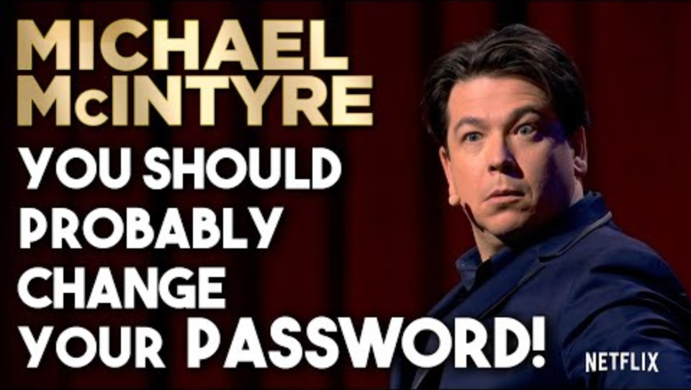
உங்களுடைய விசேட வார்த்தையா?
https://youtu.be/aHaBH4LqGsI?feature=shared&t=55
Watch from 0:55 - 3:42
Notes:
குறிப்புகளைச் சேர்க்க, சொடுக்குங்கள்

Slide 9

வலுவான கடவுச்சொற்களை உருவாக்கல்
எழுத்துகள், இலக்கங்கள் மற்றும் குறிகளை ஒரு கலவையாகப் பாவியுங்கள்.
உங்களுடைய பெயர் அல்லது பிறந்த நாள் போன்ற யூகிப்பதற்கு எளிதான தகவல்களைப் பாவிப்பதைத் தவிருங்கள்.
கடவுச்-சொற்றொடர்: நினைவில் கொள்வதற்கு எளிதான, ஆனால் யூகிப்பதற்குக் கடினமான இன்னும் நீண்டதொரு வார்த்தைத் –தொடர்.
வலுவான கடவுச்சொல் ஒன்றிற்கான உதாரணம்: "Table1Shirt2Flower!"
கடவுச்-சொற்றொடர் ஒன்றிற்கான உதாரணம்: "SunnyBeach2025!“
உதாரணத்திற்காகக் கொடுக்கப்பட்டுள்ள இந்தக் கடவுச்சொற்களை உங்களுடைய சொந்த கடவுச்சொற்களாகப் பாவிக்காதீர்கள்.
Notes:
விளக்கம்.
வலுவான கடவுச்சொற்களை உருவாக்க எழுத்துருக்களின் கலவை ஒன்றைப் பாவிப்பதன் முக்கியத்துவத்தினை விளக்கிச் சொல்லுங்கள்.
கடவுச்-சொற்றொடர்.
கடவுச்-சொற்றொடர் என்பதன் மையப்-பொருளை அறிமுகப்படுத்துங்கள்.
நினைவில் கொள்வதற்கு எளிதான, ஆனாலும் பாதுகாப்பான நீண்டதொரு வார்த்தைளின் தொடர்ச்சி அல்லது ஒரு வாக்கியம்.
உதாரணம்.
"SunnyBeach2025!" போன்ற கடவுச்-சொற்றொடர் ஒன்றிற்கான உதாரணத்தைக் கொடுங்கள்.
இது ஏன் வலுவானது என்பதை விளக்கிச் சொல்லுங்கள் – இது வார்த்தைகளையும், இலக்கங்களையும் கலவையாகக் கொண்டது, அத்துடன் இது நினைவில் கொள்வதற்கு எளிதானது.
கடவுச்-சொற்றொடர்களை உருவாக்குதல்
சம்பந்தப்படாத, ஆனால் உங்களுக்கு அர்த்தமுள்ள சில வார்த்தைகளைத் தெரிவு செய்யுங்கள்.
அவற்றை இலக்கங்கள் மற்றும் குறிகளுடன் ஒன்று சேருங்கள்.
பாதுகாப்பாக இருக்கும் வகையில் நீண்டதாகவும், ஆனால் உங்களால் நினைவில் கொள்வதற்கு எளிதானதாகவும் அது இருப்பதை உறுதிப்படுத்துங்கள்.
பயிற்சி-நடவடிக்கை.
விளக்கிச் சொல்லப்பட்டுள்ள இந்த வழியைப் பாவித்து அவர்களுக்கே சொந்தமான கடவுச்-சொற்றொடர்களை உருவாக்குமாறு அமர்வில் உள்ள பங்குபற்றுநர்களைக் கேளுங்கள்.
இந்த கடவுச்-சொற்றடர்களை அவர்கள் பாவிக்கப் போவதில்லை என்றாலொழிய, அவர்களது பதில்களை மற்றவர்களுடன் பகிர்ந்துகொள்ள வேண்டாம் என்று அமர்வில் உள்ளவர்களுக்குச் சொல்லுங்கள்!

Slide 10
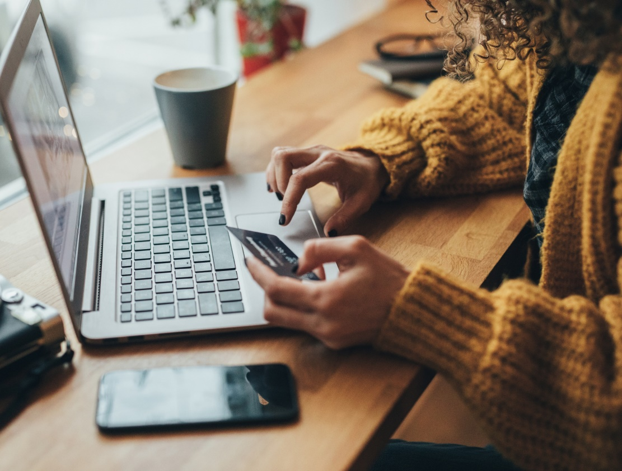
கடவுச்சொற்களை நினைவில் கொள்வதற்கான யோசனைக் குறிப்புகள்
ஒரு செய்தி அல்லது சொற்றொடரை உருவாக்குங்கள்.
உதாரணத்திற்கு, உங்களுடைய உள்ளூர்ப்-பகுதியிலுள்ள சமூக மையதிற்கு நீங்கள் செல்கிறீர்கள் என்றால், “Thecommunitycentrehasfreewifi” எனும் இந்த சொற்றொடரை நீங்கள் உருவாக்கலாம்.
வலுவான கடவுச்சொல் ஒன்றிற்கான உதாரணம்: "C0mmun1tyC#ntr3h@sfreeWiFi”
Notes:
திரையில் காணப்படும் கடவுச்சொற்களை உருவாக்குவதற்கான வழிகளைப் பற்றிக் கலந்துரையாடுங்கள்.
யாராலும் யூகிக்க இயலாத கடவுச்-சொற்றொடர் ஒன்றிற்கான வார்த்தைத் தொடர் ஒன்றைப் பற்றி யோசியுங்கள்.
கடவுச்சொல்/கடவுச்-சொற்றொடர் எந்த அளவிற்கு நீண்டதாக இருக்கிறதோ அந்த அளவிற்கு அதை யூகிப்பது கடினம்.

Slide 11

‘இரு-நிலை அடையாள உறுதிப்பாடு’
(Two-Factor Authentication (2FA))
2FA எனப்படும் ‘இரு-நிலை உறுதிப்பாடு’ கூடுதல் பாதுகாப்புப் படுகை ஒன்றை உங்களுடைய கணக்குகளுக்குக் கொடுக்கிறது.
உங்களுடைய கடவுச்சொல்லை நீங்கள் உள்ளிட்ட பிறகு உங்களுடைய ‘ஃபோன்’-இற்கு அனுப்பப்படும் குறியீடு ஒன்றைப் போன்ற இரண்டாவது படி-நிலை ஒன்று இதற்குத் தேவை.
Notes:
இணைய-வழிக் கணக்குகளுக்குள் நுழையும் பொழுது, உங்களுடைய கடவுச்சொல்லிற்கு அடுத்து வரும் இரண்டாவது படி-நிலை ‘இரு-நிலை உறுதிப்பாடு’ (Two factor verification ) என்பதாகும்.
உள்-நுழைய முயற்சிப்பது உண்மையில் நீங்கள்தான் என்பதை இது உறுதிப்படுத்துகிறது. குற்றச்செயலாளிகளிடமிருந்து உங்களுடைய வங்கிக் கணக்கினைப் பாதுகாக்க இதைப் பாவியுங்கள்.
இந்த இரண்டாவது படி-நிலயானது பின் வருவனவாக இருக்கும்:
உங்களுடைய ‘ஃபோன்’ அல்லது மின்னஞ்சலுக்கு அனுப்படும் ஒரு-முறைக் குறியீடு,
ஒரு ‘பின் நம்பர்’ ((pin number) தனி-நபர் அடையாள இலக்கம்).
உங்களுடைய விரல்-ரேகையின் ‘ஸ்கேன்’ ஒன்று, அல்லது
உங்களுடைய முகத்தின் ‘ஸ்கேன்’ ஒன்று
மிகச் சிறந்த யோசனைக் குறிப்பு: உங்களுடைய முக்கியமான இணைய-வழிக் கணக்குகள் அனைத்திற்கும் இரு-நிலை உறுதிப்பாட்டினை ஏற்படுத்திக்கொள்ளுங்கள்.

Slide 12

‘இரு-நிலை அடையாள உறுதிப்பாடு’ (2FA) ஒன்றை ஏற்படுத்திக்கொள்ளல்
உங்களுடைய கணக்கின் ‘செட்டிங்க்ஸ்’-இற்குச் செல்லுங்கள்.
பாதுகாப்பு அல்லது ‘2-நிலை உறுதிப்பாடு’ (2FA)-இற்கான தெரிவு இருக்கிறதா என்று பாருங்கள்.
அதை ஏற்படுத்திக்கொள்ள கொடுக்கப்பட்டுள்ள அறிவுறுத்தல்களைப் பின்பற்றுங்கள்.
Notes:
‘கூகுள்’-இல் ‘2-நிலை உறுதிப்பாடு (2FA)–ஐ ஏற்படுத்திக்கொள்ளல்
‘கூகுள்’ கணக்கின் ‘செட்டிங்க்ஸ்’-இற்குள் செல்லுங்கள்
myaccount.google.com –இற்குச் செல்லுங்கள்
உங்களுடைய ‘கூகுள்’ கணக்கைப் பாவித்து உள்-நுழையுங்கள்.
‘பாதுகாப்பு’ (Security) –இற்குச் செல்லுங்கள்
இடது கைப் பக்கத்திலுள்ள ‘பாதுகாப்பு’ (Security) –இன் மீது சொடுக்குங்கள்
‘2-நிலை உறுதிப்பா’ட்டினை ஏற்படுத்திக்கொள்ளுங்கள்
“ ‘கூகுள்’ -இற்குள் நுழைதல்” ("Signing in to Google") என்ற பகுதியில், “2-நிலை உறுதிப்பாடு” ("2-Step Verification") என்பதைக் கண்டுபிடித்து அதன் மீது சொடுக்குங்கள்.
“துவங்குங்கள்” ("Get Started") என்பதன் மீது சொடுக்கி, கொடுக்கப்படும் அறிவுறுத்தல்களைப் பின்பற்றுங்கள்.
உங்களுடைய உறுதிப்படுத்தும் முறையைத் தெரிவு செய்யுங்கள்:
குறுஞ்செய்தி அல்லது ‘ஃபோன்’ அழைப்பு மூலம் குறியீடுகளைப் பெறும் தெரிவை நீங்கள் மேற்கொள்ளலாம். ‘கூகுள் ஆதெண்ட்டிகேட்டர்’ போன்ற ‘உறுதிப்படுத்து செயலி’ (authenticator app) ஒன்றையும் நீங்கள் பாவிக்கலாம்.
இந்த ஏற்பாட்டினைப் பூர்த்தி செய்ய, கொடுக்கப்படும் அறிவுறுத்தல்களைப் பின்பற்றுங்கள்.
சில விடயங்களுக்காக, சில வங்கிகள் அல்லது சில சேவைகள் ‘2-நிலை உறுதிப்பாடு’ (2FA)-ஐ சட்டரீதியாகக் கட்டாயமாக்கியுள்ளன. உதாரணமாக, இது வரை நீங்கள் பணப் பரிமாற்றம் செய்திருக்காத ஒருவருக்கு முதல் முறையாக நீங்கள் பணப் பரிமாற்றம் செய்யும் பொழுது.

Slide 13

உபயோகமான வளங்கள்
வலுவான மற்றும் பாதுகாப்பான கடவுச்சொற்கள் / கடவுச்-சொற்றொடர்களை வைத்திருப்பதைப் பற்றிய மேலதிகத் தகவல்களுக்கு, கையேட்டினைப் பாருங்கள், அல்லது பின் வரும் வலைப்பக்கங்களுக்குச் செல்லுங்கள்:
https://goodthingsaustralia.org/wp-content/uploads/2024/05/smithfamily_strong_passwords.pdf
https://www.cyber.gov.au/protect-yourself/securing-your-accounts/passphrases
Notes:
குறிப்புகளைச் சேர்க்க, சொடுக்குங்கள்

Slide 14
இந்த அமர்வைப் பற்றிய மீள்பார்வை
இந்த அமர்வில் உள்ளடக்கப்பட்ட விடயங்கள் :
வலுவான கடவுச்சொற்கள் மற்றும் ‘2-நிலை உறுதிப்பாடு’ (2FA) ஆகியன உங்களுடைய கணக்குகளைப் பாதுகாப்பாக வைத்திருக்க உதவுகின்றன.
வெவ்வேறு கணக்குகளுக்கு வெவ்வேறு கடவுச்சொற்களைப் பாவிக்கவேண்டும் என்பதை நினைவில் கொள்ளுங்கள்.
‘2-நிலை உறுதிப்பாடு’ (2FA)-ஐ ஏற்படுத்திக்கொள்வதற்கான வசதி கிடைக்கும் பொழுது அதைச் செயல்படுத்துங்கள்..
கேள்விகள் ஏதும் உள்ளனவா?
Notes:
ஒளித்-தகட்டில் காணப்படும் விடயங்களைப் பாவித்து இந்த அமர்வை மீள்பார்வையிடுங்கள், மற்றும் யாருக்காவது இருக்கக்கூடிய கேள்விகள் எதற்கும் பதில் அளியுங்கள்.

Slide 15
நன்றி!
அடுத்த அமர்விற்கான நேரம்:
Notes:
குறிப்புகளைச் சேர்க்க, சொடுக்குங்கள்

Slide 16
நன்றி
சமூக வெற்றியாளர் திட்டம்
எழுத்துரையைச் சேர்க்க, சொடுக்குங்கள்
Notes:
குறிப்புகளைச் சேர்க்க, சொடுக்குங்கள்

